Slide 1
防火防災管理者選任
（解任）届出書の書き方
How to fill in the form
この説明は、大阪市中央消防署に書類をご提出いただく事業所様への参考資料として作成したものです。
他の消防署や消防本部では指導内容や記入要領が異なる場合があります。
必ず管轄の消防署にご確認のうえ届出を作成してください。
了解して進む

Slide 2


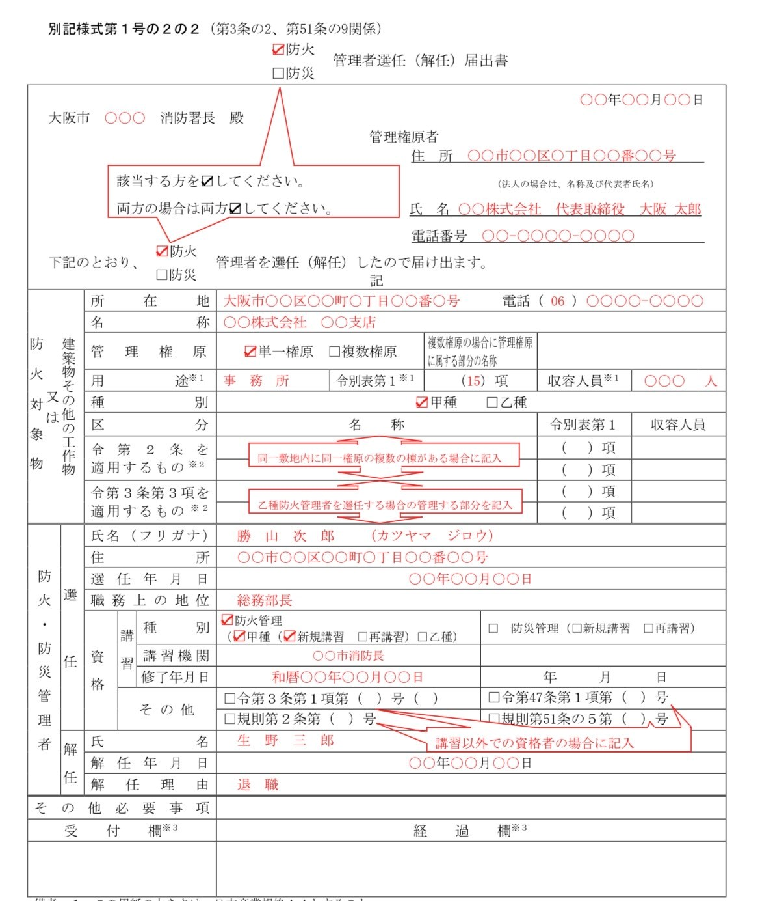
大阪市中央区の事業所の皆様へ
防火防災管理者選任（解任）届出の書き方
How to fill in the form
１
２
３
４
５
６
〇〇ビル
７
８
１０
９
１１
１２
１３
１４
１５
１６
１７
１８
１９
２０

Slide 3
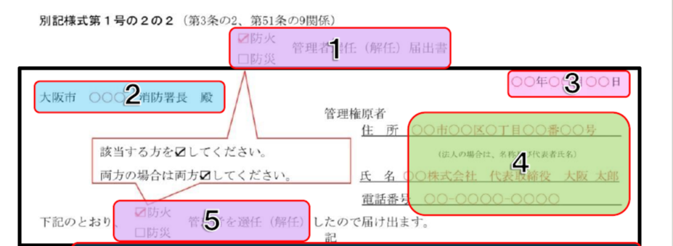
１、５番
該当している項目にチェックを入れてください。
（例）防火管理者のみ必要な場合。
レ
防火
管理者選任（解任）届出書
防災
もっと知りたい！
・防火管理者はどんなところに必要？
→
・防災管理者はどんなところに必要？（別ウインドウが開きます）
→
制度説明ページへ
制度説明ページへ
届出
トップへ
次の
項目へ
提出の
仕方へ
おわる

Slide 4
２、３番
２は、建物を管轄する消防署長あてになります。
行政区の名前を書きましょう。
大阪市中央区の建物なら、大阪市中央消防署長殿、となります。
３は、消防署の窓口に提出する日を記入します。
提出する直前まで空けておきましょう。
よくある質問
Ｑ 中央区は本署・上町出張所ふたつの窓口がありますが、どちらに提出する場合も中央消防署長あてで大丈夫？
Ａ はい。中央消防署長あてとなります。
もっと知りたい！
・中央区内の書類の提出先、本署、上町出張所、どっち？
（別ウインドウが開きます）
→
説明ページへ
届出
トップへ
次の
項目へ
提出の
仕方へ
おわる

Slide 5
４番
届出者は、防火(防災)管理の最終責任者である『管理権原者』を記入します。株式会社などの会社では、代表取締役社長などがこれに該当します。
よくある質問
Ｑ 管理権原者って、どんな立場の人がなるのですか？
Ａ 管理権原者の例としては、ビルの所有者、ビルの賃借人、ビルを一括して借りる事業主、マンションの管理組合などが挙げられますが、建物の所有・管理・運営・契約などの形態によって個別に判断する必要があります。
消防庁からの通知では、『管理権原者とは、「防火対象物又はその部分における火気の使用又は取扱いその他法令に定める防火の管理に関する事項について、法律、契約又 は慣習上当然行うべき者」をいう。』と書かれています。
もっとくだけた例えをすると、プロ野球の球団に例えた場合、
管理権原者 → 球団オーナー
監督 → 防火（防災）管理者
選手 → 火元責任者などの一般従業員 となります。
判断に困ったら、管轄の消防署までお尋ねください。
もっと知りたい！
消防庁通知 『防火対象物等の「管理について権原を有する者」について』
→
通知ページへ
届出
トップへ
次の
項目へ
提出の
仕方へ
おわる

Slide 6
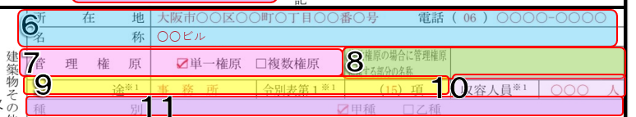
６、９番
６『所在地』は、防火(防災)管理をする建物の住所を書きましょう。
『名称』は、建物の名称を書きましょう。
テナントとして建物の一部のみに入居する場合でも、テナント名ではなく、ビルの名称を書くようにしましょう。
９『用途』は、「事務所」「飲食店」「共同住宅」など、建物の使いみちを書きましょう。ここも使用する部分だけでなく、ビル全体の用途を記入してください。
『令別表第１』は、先ほどの用途が消防法令上のどの項に該当するかを記入します。
よくある質問
Ｑ１ 用途がいくつかあるのですが、全て記入するのですか？
Ａ１ 全てを記入する必要はありません。代表的なものを記入して『〇〇他』とすればＯＫです。
Ｑ２ 令別表第１でどれに当てはまるか分かりません。
Ａ２ 令別表第１（消防法施行令別表第１）は下記のリンクからご確認下さい。建物全体が１つの用途の場合はわかりやすいのですが、いくつかの用途が組み合わさった場合は判定が複雑になります。管轄の消防署に確認していただくと正確です。「この建物の用途は何項ですか？」とお尋ねください。ちなみに、代表的な用途をいくつか記載します。
代表的な用途 飲食店 （３）項ロ 物品販売店舗 （４）項
ホテル （５）項イ 学校 （７）項
共同住宅 （５）項ロ 特定複合用途 （16）項イ
事務所 （15）項 非特定複合用途（16）項ロ
もっと知りたい！
消防法施行令別表第１（別ウインドウが開きます。
PDFの2ページ目を参照してください。）
→
説明ページへ
届出
トップへ
次の
項目へ
提出の
仕方へ
おわる

Slide 7
１０番
１０ 収容人員は、その建物が全部で何名収容するかの人数を記入していただきます。
テナントとして建物の一部に入居される場合も、ビル全体の収容人員を記入してください。
令別表第１の区分ごとに計算方法が決められており、実際の人数とは一致しない場合もありますのでご注意下さい。
よくある質問
Ｑ１ 収容人員って、どうやって計算したらいいのですか？
Ａ１ 建物の用途ごとに計算方法が決められています。下のリンクからご確認下さい。消防側に情報がある場合は、届出時にお伝えすることもできます。
Ｑ２ テナントとして入居します。建物全体の収容人員が分からないのですが・・・。
Ａ２ 管理会社様など建物のことをご存じの方か、管轄の消防署にお尋ねください。届出時にお尋ねいただき、その場で記入していただいても構いません。
Ｑ３ 収容人員がわかる書類はありますか？
Ａ３ 建物使用開始にあたって、使用開始（変更）届出書を提出されていれば、一枚目に収容人員を記載する欄があります。お手元にある場合には参考になさって下さい。
もっと知りたい！
収容人員の算定要領（別ウインドウが開きます）
→
東京消防庁ホームページへ
届出
トップへ
次の
項目へ
提出の
仕方へ
おわる

Slide 8
7.11番
７の『管理権原』は、同一建物の管理権原が分かれている場合は複数を、そうでない場合は単一を選んでください。
１１の『種別』は、建物の規模が比較的大きいものは『甲種』、それ以外が『乙種』となります。
甲種・乙種の判定は、用途と延べ面積を組み合わせて行いますが、建物の延べ面積が500㎡（約151坪）を超えると、用途に関わらず全て甲種になります。
詳しくは下記リンクから確認してください。
よくある質問
Ｑ１ テナントビルは、全て複数権原なのでしょうか？
Ａ１ そうとは限りません。所有者等が建物全体の管理権原を有して建物として1人の防火(防災)管理者を選任する場合もあれば、テナントごとに管理権原を有してテナントごとに防火(防災)管理者を選任している場合もあります。
管理権原を単一にするか複数にするかは建物側の選択であり、防火(防災)管理が適正行われていればどちらでも消防側はＯＫです。
建物がどのような管理形態になっているかは、事前に管理会社様などにお尋ね下さい。複数権原だと思って選任届を提出したら、実は単一管理のためテナントは防火(防災)管理者を選任しなくてもよかったと消防署で分かった、ということが多くあります。
Ｑ２ テナントごとに管理権原は分かれていますが、防火(防災)管理者は各テナントから委託を受けた管理会社の従業員さんが一人で行っています。この場合も複数権原ですか？
Ａ２ はい。複数権原にチェックをしてください。この欄は、防火(防災)管理者が複数いるかではなく、管理権原が分かれているかどうかをお尋ねするものです。
もっと知りたい！
甲種・乙種の判定フローチャート（別ウインドウが開きます）
→
説明ページへ
届出
トップへ
次の
項目へ
提出の
仕方へ
おわる

Slide 9
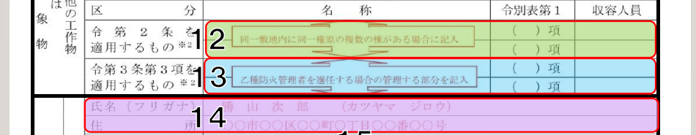
12.13番
12は、同じ敷地の中に防火管理をする建物がいくつかある場合記入してください。例えば、『別館』『機械式駐車場』などです。書ききれない場合は別紙のとおり、として別紙を作成しましょう。該当がない場合は空けておいてください。
13は、同一建物の管理権原が分かれており、防火管理をする範囲が比較的小規模（乙種）であれば記入していただく欄ですが、中央消防署では、管理権原が分かれている建物では、管理部分を把握するため規模にかかわらずご記入をお願いしています。名称の部分に『階数・テナント名』、用途と収容人員はそれぞれ防火管理をする部分について記入してください。例えば『5階 中央消防㈱大阪支店 事務所 15人』となります。
よくある質問
Ｑ１ 同じ敷地の中に、別の管理権原者の建物があります。それも記入が必要ですか？
Ａ１ 必要ありません。ご自身の事業所の権原にかかるもののみ記入してください。
Ｑ２ 『12』は欄が複数ありますが、複数階に入居している場合、階ごとに記入するのですか？
Ａ２ いいえ、階ごとではなく用途ごとに記入してください。
もっと知りたい！
甲種・乙種の判定フローチャート（別ウインドウが開きます）
→
説明ページへ
届出
トップへ
次の
項目へ
提出の
仕方へ
おわる

Slide 10
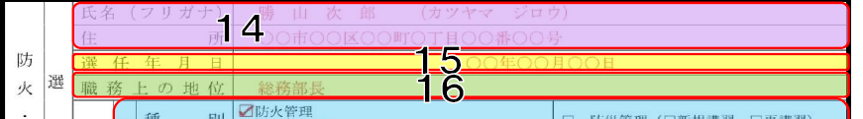
14.15.16番
14は、防火(防災)管理者の氏名、お住まいのご住所を記入してください。
15は、防火(防災)管理を開始する日です。
16は、事業所での役職を記入します。『総務部長』『副所長』などを記入してください。
よくある質問
Ｑ１ 現在住民票の登録とは違う場所に住んでいます。どちらを記入するのですか。
Ａ１ 現住所でご記入下さい。住民票の住所との照合は行っておりません。
Ｑ２ 選任日は消防署への書類提出日より前ですか？後ですか？
Ａ２ 消防署への提出日より前にしてください。
Ｑ３ 防火管理資格を取ったのは最近ですが、事業所は1年ほど前にオープンしています。選任日はどのようにしたらいいですか？
Ａ３ 選任日を資格取得日より前にすることはできません。資格修了証に書かれている日にち以降で、提出日より前であればいつでも構いません。
Ｑ４ 職務上の地位が特に無いのですがどうしたらいいですか？
Ａ４ 防火(防災)管理者は防火管理等業務の推進責任者として、防火管理等に関する知識を持ち、強い責任感と実行力を兼ね備えた管理的又は監督的な地位にある方でなければなりません。まずは社内でそういった立場の方が防火管理者になるよう検討してみてください。たとえ会社で役職がない方が防火管理者になる場合でも、防火管理に関して管理的監督的な立場であることがわかるように『物件責任者』等の担当名の記入をお願いします。
届出
トップへ
次の
項目へ
提出の
仕方へ
おわる

Slide 11
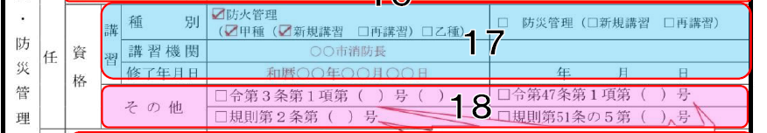
17.18番
17は、講習を受けて資格を取られた方が防火防災管理資格情報を記入します。講習機関は、防火(防災)管理資格修了証に記載されている名称を記入しましょう。
（例：大阪市消防長、日本防火・防災協会）
18は、講習を受けずに資格をお持ちの方が情報を記入する欄です。例えば一級建築士や危険物保安監督者などは資格に加えて実務経験があれば防火管理者として認められます。詳しくは下記リンクからご確認下さい。
よくある質問
Ｑ１ 最初に資格を取ってから再講習を受けました。資格番号や修了日はどちらを記入しますか？
Ａ１ 最新のものを記入してください。この場合は再講習のものになります。
Ｑ２ 資格を取ってからかなり年数が経過していますが大丈夫ですか？
Ａ２ はい。再講習が必要なところでは、選任から一年以内に再講習を受講していただければ大丈夫です。また、全ての防火防災管理者様に再講習の義務があるわけではありません。まずはご自身が防火管理をされる建物や範囲が、再講習の義務があるかどうかを以下からご確認下さい。
もっと知りたい！
防火管理等講習修了者以外で防火管理者等と認められる者とは？
→ （別ウインドウが開きます）
再講習要否の判定フローチャート
→ （別ウインドウが開きます）
防火管理編
防災管理編
防火管理編
防災管理編
届出
トップへ
次の
項目へ
提出の
仕方へ
おわる

Slide 12
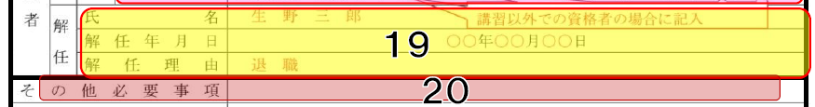
19.20番
19は、解任される方のお名前と解任年月日を記入します。
20は、追記すべき事項があれば記入します。
防火(防災)管理業務を外部に委託する場合（管理権原者の会社従業員以外のものを防火(防災)管理者に選任する場合）は、この欄に外部委託せざるを得ない理由を記入する必要があります。
（例：外部委託の理由 所有者が遠方に居住のため）
よくある質問
Ｑ１ オーナーが変わったので選解任をしたいのですが、以前の防火管理者は前のオーナーから選任された方です。新オーナーが作成する選任届に記入して同時に選解任できますか？
Ａ１ いいえ。前の防火管理者の解任は、旧オーナーが記名押印した届出で行う必要があります。新オーナー様からの届出は、選任情報のみご記入下さい。
Ｑ２ 防火管理者等の外部委託には条件がありますか？
Ａ２ はい。まず事前の消防署へのご相談が必要です。その後選任届に契約書等の写しを添付して届け出る必要があります。詳しくは下記リンクからご確認下さい。
もっと知りたい！
防火管理業務の外部委託について
→
現在作成中。もうしばらくお待ちください。
届出
トップへ
次の
項目へ
提出の
仕方へ
おわる

Slide 13


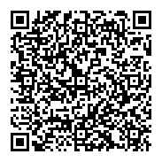
提出の仕方
記入が終わったら
消防署へ届け出ましょう。
基本セット
防火防災管理者選任(解任)届出書
修了証のコピー。
防火防災管理者は
防火・防災それぞれ必要
修了証
修了証
委託選任の添付書類
防火(防災)管理業務に関する委託委任契約書
（防火(防災)管理者の責務を遂行するために必要な
権限が付与されていることが確認できる書類。
コピー可）
防火(防災)管理上
必要な業務の内容を
明らかにした文書
（管理権原者から防火（防災）管理者に対して、文書の形で業務内容が伝達されているか確認できる書類。
コピー可）
まとめ
基本は2枚、届出者の従業員以外が防火(防災)管理者になる場合
（委託選任のとき）には合計4枚でのお届けが必要です。
注意！！
防火(防災)管理者が変更になったら、消防計画作成変更届出書も提出が必要です。詳しくは下のバナーまたはQRコードから。
届出
トップへ
おわる

Slide 14
制度説明①
防火管理者はどんなところに必要？
防火管理者が必要かどうかは、
①用途
②収容人員
この２つの組み合わせで判定します。
1． 老人短期入所施設、養護老人ホームなど、自力で避難することが困難な人が入所する社会福祉施設及びこれらの施設を含む建物で、建物全体の収容人員が10人以上のもの
【令別表用途： (6)項ロ、またはそれを含む(16)項イ 】
2．映画館、遊技場、飲食店、物品販売店舗、ホテル、病院、地下街など、不特定多数の人が出入りする建物で、建物全体の収容人員が30人以上のもの
【令別表用途：(1)～(4)項、(5)項イ、(16)項イ、(16の2)項、(16の3)項 】
3．共同住宅、学校、工場、事務所などの建物で、建物全体の収容人員が50人以上のもの
【令別表用途：上記以外のもの】
4．一定規模以上の新築工事中の建物で、収容人員が50人以上のもの
5． 一定規模以上の建造中の旅客船で、収容人員が50人以上のもの
要否判定のポイントは、用途も収容人員も、建物全体で考えることです。
また同一敷地内に同一管理権原の建物が複数ある場合はそれらも合算します。
共用部 収容人員0人 | Ａ飲食店 収容人員10人
 | Ｂ物販店 収容人員 10人
 | Ｃ診療所 収容人員 10人
 | Ｄ飲食店 収容人員 15人
左のようなビルでは、建物全体の用途は(16)項イ、収容人員は全体で45人で上記の２に該当し、防火管理が必要な建物となり、全ての部分に防火管理者が必要です。
管理権原が例えばＡ～Ｄのテナントそれぞれと共用部、合計5つに分かれている場合は、原則5人の防火管理者が必要になります。
収容人員が0人の共用部にも防火管理者が必要となりますので注意してください。
Ａ社
事務所（本館）
40人
左のような敷地では、それぞれの建物で見たときは防火管理者は必要ありませんが、同一敷地の同一権原で合算すると収容人員60人となり本館にも別館にも防火管理者が必要になります。
本館と別館で管理権原が分かれている場合は合算しません。
Ａ社
事務所（別館）20人
もとの
項目へ
おわる

Slide 15
お疲れ様でした。
画面をタップすると終了します。
届出前の最終チェック
☑添付書類は確認しましたか？
☑コピーは取りましたか？
大阪市中央消防署
防火管理担当
本署 06-6947-0129
上町出張所 06-6747-0119

